Slide 1
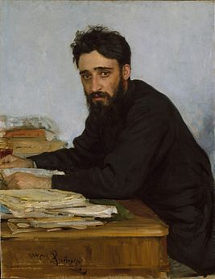
Всеволод Михайлович Гаршин
(2 (14) февраля 1855г.—1888г.

Slide 2
Всеволод Михайлович Гаршин русский писатель. Родился в старой дворянской семье. Детство провёл в военной среде (отец Михаил Егорович Гаршин - был офицером). Уже ребёнком Гаршин был крайне нервным и впечатлительным, чему способствовало слишком раннее умственное развитие (впоследствии страдал приступами нервного расстройства). Учился в Горном институте, но не закончил его. Война с турками прервала его занятия: он поступил добровольцем в действующую армию, был ранен в ногу; выйдя в отставку, отдался литературной деятельности. В 1880 году, потрясённый смертной казнью молодого революционера, Гаршин заболел психически и был помещён в лечебницу для душевнобольных. В восьмидесятых годах припадки стали учащаться, и в один из приступов он бросился в пролёт лестницы с четвёртого этажа и разбился насмерть.

Slide 3
На литературное поприще Гаршин выступил в 1876 году с рассказом «Четыре дня», сразу создавшим ему известность. В этом произведении ярко выражен протест против войны, против истребления человека человеком. Этому же мотиву посвящён целый ряд рассказов: «Денщик и офицер», «Из воспоминаний рядового Иванова» и «Трус»; герой последнего мучается в тяжёлой рефлексии и колебаниях между стремлением «принести себя в жертву за народ» и страхом перед ненужной и бессмысленной смертью. Гаршин написал также ряд очерков, где социальное зло и несправедливость рисуются уже на фоне мирной жизни. В 1883 году появился один из замечательнейших его рассказов — «Красный цветок». Герой его, психически больной, борется с мировым злом, которое, как ему кажется, воплотилось в красном цветке в саду: достаточно сорвать его и будет уничтожено все зло мира. В «Художниках» Гаршин, разоблачая жестокость эксплуатации, ставит вопрос о роли искусства в обществе и борется против теории чистого искусства. Сущность существующего строя с доминирующим при нём личным эгоизмом ярко выражена в рассказе «Встреча». Гаршин написал ещё ряд сказок: «То, чего не было», «Лягушка-путешественница» и другие, где та же тема о зле и несправедливости разработана в форме сказки, исполненной грустного юмора.

Slide 5
Лягушка- путешественница
Сказка

Slide 6
Словарная работа
Шлепнулась- с шумом упасть куда-либо, опуститься на что-либо, ударившись обо что-либо, произведя шум, шлепок*
Бултыхалась- 1. Падать, бросаться в воду или во что-л. жидкое, мягкое (обычно с шумом, плеском). 2. С шумом барахтаться, плескаться.
Полетела вверх тормашками- 1) кувырком, через голову.Полететь, упасть вверх тормашками; 2) в полном беспорядке, вверх дном.

